Slide 1
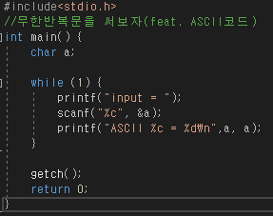
Example01_1 – 무한반복문을 써보자(feat. ASCII코드)
Main()

Slide 2
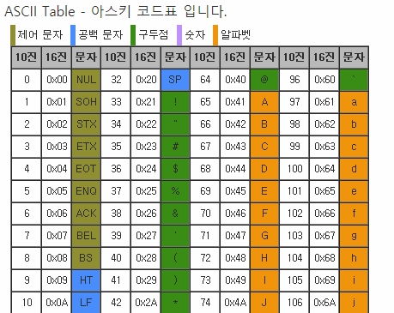
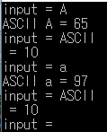
답

Slide 3
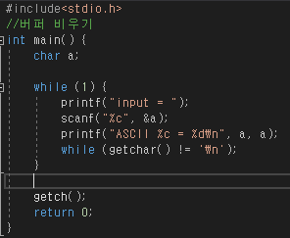
Example01_2 – 버퍼 비우기
Main()

Slide 4
답

Slide 5
무한 반복문에서 continue, break란?
While(조건식) {
-------
continue;
-------
-------
-------
-------
break;
-------
}
-------

Slide 6
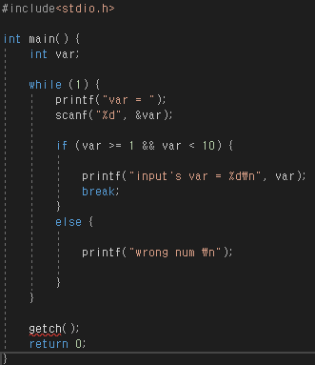
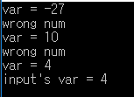
Example02_1 – break문을 써보자.
(1~9 사이의 숫자 출력)
Main()
결과

Slide 7
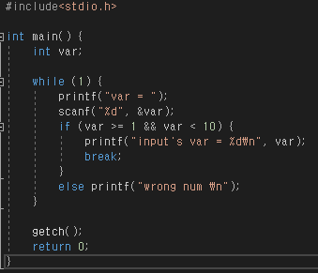
답

Slide 8
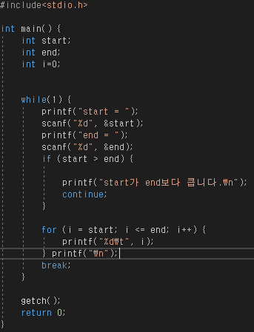
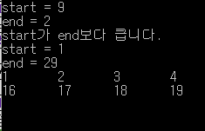
Example02_2 – continue문을 써보자.
(Start부터 end 까지의 숫자 출력)
Main()
결과
~

Slide 9
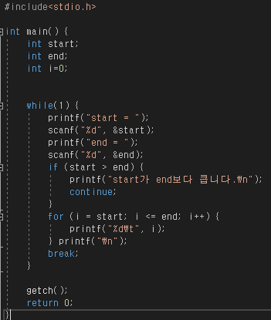
답

Slide 10
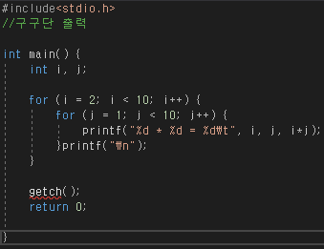
Example03 –중첩for문을 써보자.
(구구단 출력)
Main()

Slide 11
답

Slide 12
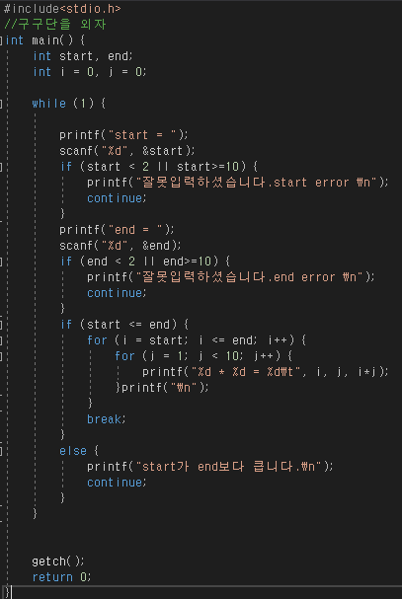
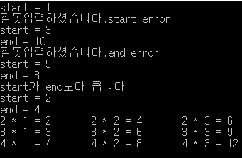
Example04 – 구구단을 외자
Main()
결과
1~9
1~9

Slide 13
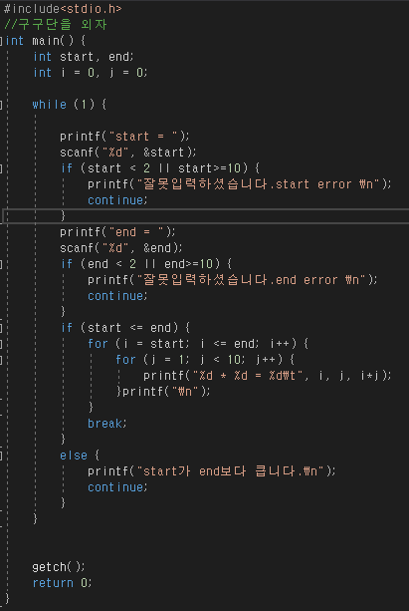
답

